Slide 1
My Space 1 wiskunde
Kelly schedin
Sessie 1 – deel 2
getallenleer verzamelingen basis

Slide 2
Sessie 1 – deel 2 – STARTSEIN INHOUD MY SPACE WISKUNDE 1

Slide 3
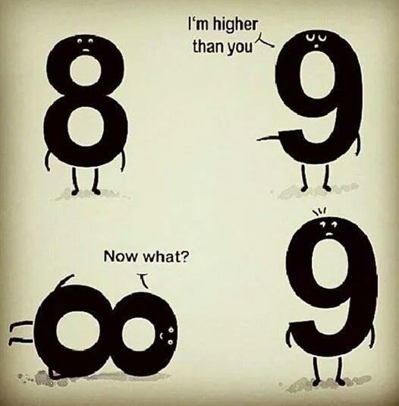
Sessie 1 – deel 2 – instap

Slide 4
Sessie 1: Inleiding: Getallen, cijfers, codes???
Wat stelt volgens jou volgende voor?
1001
B12
96,35
-100
$$\frac{8}{3}$$
XX
π
E403
08:31

Slide 5
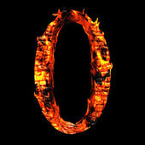
Sessie 1: Historie: beetje terug in de tijd…
Het cijfer 0…
Hoe oud is het getal / cijfer 0?
‘Getallen bestonden om dingen te tellen, dus als er niets is, waarom zou je daar dan een getal voor nodig hebben?’
Eerste functie van nul…
Artikel : Het getal 0 is 500 ouder dan gedacht!
Zie bijlage op LeHo
Uit : newscientist , Natuurkunde & wiskunde,Timothy Revell (19 september 2017)

Slide 6
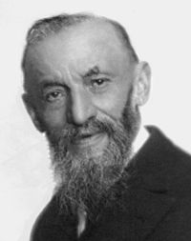
Sessie 1: Thema 1: getallenverzamelingen
Thema 1: Getallenverzamelingen
God schiep de natuurlijke getallen en de rest is het werk van de mens.
(Leopold Kronecker)
Natuurlijke getallen
1.1 ONTSTAAN van de natuurlijke getallen
De verzameling van de natuurlijke getallen is ontstaan vanuit het tellen. Notatie: $ℕ$ Opsomming: $ℕ$ = {0, 1, 2, 3, 4,…}
M.B.V. DE AXIOMA’S VAN PEANO
In 1889 publiceerde de Italiaanse wiskundige Guiseppe Peano
wat nu gekend staat als de Peano-axioma's.
Dit zijn 5 axioma's voor de theorie van de natuurlijke getallen.

Slide 7
Sessie 1: Thema 1: getallenverzamelingen
PEANO’s AXIONA’s
Nul is een natuurlijk getal.
De opvolger van een natuurlijk getal is een natuurlijk getal.
Nul is niet de opvolger van een natuurlijk getal.
Zijn de opvolgers van natuurlijke getallen gelijk, dan zijn ook deze natuurlijke getallen gelijk.
Geldt een eigenschap voor het getal nul en geldt hij ook voor de opvolger van ieder getal met die eigenschap, dan hebben alle natuurlijke getallen deze eigenschap (principe van volledige inductie).

Slide 8
Sessie 1: Thema 1: getallenverzamelingen
1.2 Bewerkingen met natuurlijke getallen
1.2.1 OPTELLING
BENAMINGEN
In de optelling 3 + 2 = 5 noemen we 3 en 2 de termen en 5 de som. 3 is het opteltal en 2 de opteller.
EIGENSCHAPPEN
met woorden | met symbolen
De optelling is inwendig in $ℕ$. | $$∀a,b∈ℕ:a+b=c∈ℕ$$
De optelling is commutatief in $ℕ$. | $$∀a,b∈ℕ:a+b=b+a$$
De optelling is associatief in $ℕ$. | $$∀a,b,c∈ℕ:\left(a+b\right)+c=a+\left(b+c\right)$$
0 is het neutraal element voor de optelling in $ℕ$. | $$∀a∈ℕ:a+0=a=0+a$$

Slide 9
Sessie 1: Thema 1: getallenverzamelingen
1.2.2 AFTREKKING
BENAMINGEN
In de aftrekking 5 – 2 = 3 noemen we 5 en 2 de termen en 3 het verschil. 5 is het aftrektal en 2 de aftrekker.
EIGENSCHAPPEN
met woorden | tegenvoorbeelden
De aftrekking is niet overal gedefinieerd in $ℕ$. | 6 – 9 = -3 $∉ℕ$
De aftrekking is niet commutatief in $ℕ$. | 9 – 6 ≠ 6 – 9 (en bovendien is het resultaat van 6 – 9 $∉ℕ$)
De aftrekking is niet associatief in $ℕ$. | (8 – 3) – 2 ≠ 8 – (3 – 2)
0 is rechts-neutraal, maar niet links-neutraal voor de aftrekking in $ℕ$. | $∀a∈ℕ:a−0=a$ maar 0 – 8 ≠ 8

Slide 10
Sessie 1: Thema 1: getallenverzamelingen
1.2.3 VERMENIGVULDIGING
BENAMINGEN
In de vermenigvuldiging 3 ⋅ 2 = 6 noemen we 2 en 3 de factoren en 6 het product; 2 is het vermenigvuldigtal en 3 de vermenigvuldiger.
EIGENSCHAPPEN
met woorden | met symbolen
De vermenigvuldiging is inwendig in $ℕ$. | $$∀a,b∈ℕ:a∙b=c∈ℕ$$
De vermenigvuldiging is commutatief in $ℕ$. | $$∀a,b∈ℕ:a∙b=b∙a$$
De vermenigvuldiging is associatief in $ℕ$. | $$∀a,b,c∈ℕ:\left(a∙b\right)∙c=a∙\left(b∙c\right)$$
1 is het neutraal element voor de vermenigvuldiging in $ℕ$. | $$∀a∈ℕ:a∙1=a=1∙a$$
De vermenigvuldiging is distributief t.o.v. de optelling en de aftrekking in $ℕ$. | $$∀a,b,c∈ℕ:a∙\left(b±c\right)=\left(a∙b\right)±\left(a∙c\right)$$ (links-distributief) $$∀a,b,c∈ℕ:\left(b±c\right)∙a=\left(b∙a\right)±\left(c∙a\right)$$ (rechts-distributief)

Slide 11
Sessie 1: Thema 1: getallenverzamelingen
1.2.4 DELING
Opmerking:
Je kan niet delen door nul:
① Een van nul verschillend getal kan je niet delen door nul.
② Nul delen door nul is onbepaald want het quotiënt kan gelijk zijn aan elk getal.
BENAMINGEN
In de deling 6 : 3 = 2 (“2 gaat 3 keer in 6”) noemen we 6 en 3 de factoren en 2 het quotiënt; 6 is het deeltal en 3 de deler.
EIGENSCHAPPEN
Schrijf nu zelf eens de eigenschappen van de deling uit in woorden en tracht dit ook te doen in symbolen waar zinnig.
Of verifieer met tegenvoorbeelden steeds binnen de verzameling van de natuurlijke getallen!

Slide 12
Sessie 1: getallenverzamelingen
Lijkt het hierop?
De deling is niet overal gedefinieerd in $ℕ$. | 6 : 9 $∉ℕ$
De deling is niet commutatief in $ℕ$. | 4 : 2 ≠ 2 : 4 (en bovendien is het resultaat van 2 : 4 $∉ℕ$)
De deling is niet associatief in $ℕ$. | (24 : 6) : 2 ≠ 24 : (6 : 2)
1 is rechts-neutraal, maar niet links-neutraal voor de deling in $ℕ$. | $∀a∈ℕ:a :1=a$ maar 1 : 8 ≠ 8
De deling is rechts-distributief t.o.v. de optelling en de aftrekking in $ℕ$, maar niet links-distributief t.o.v. de optelling en de aftrekking in $ℕ$. | $$∀a,b,c∈ℕ:\left(b±c\right):a=\left(b:a\right)±\left(c:a\right)$$ maar 30 : (2 + 3) ≠ (30 : 2) + (30 : 3)
$$∀a∈N_{0}, b,c∈N:\left(b+c\right):a=\left(b:a\right)+(c:a)$$

Slide 13
Sessie 1: getallenverzamelingen
Oneindig
Oneindig grote of oneindig kleine grootheden zorgen al sinds het begin van de mensheid voor filosofische overwegingen en vooral voor veel paradoxen en verwarring. Het blijkt namelijk dat ons natuurlijk begrip van hoeveelheid of aantallen of tellen niet correct werkt bij oneindigheid.
De tekst ‘Oneindig en oneindig is twee’ (zie bijlage) gaat dieper in op het begrip ‘oneindig’.
Rond oneindigheid: https://hanswisbrun.nl/infinity-the-maths/
Paradox rond oneindigheid - the infinity hotel: https://www.youtube.com/watch?v=Uj3_KqkI9Zo

Slide 14
Sessie1 : getallenverzamelingen
2. De gehele getallen
Problemen in $ℕ$: aftrekken niet mogelijk! ➔tegengestelden van de natuurlijke getallen.
De natuurlijke getallen en hun tegengestelden zijn samen de gehele getallen. Notatie: $ℤ$ Opsomming: $ℤ$ = {…, –4, –3, –2, –1, 0, 1, 2, 3, 4,…}
3. De rationale getallen
Problemen in $ℕ$ en in $ℤ$ : delen niet mogelijk!
quotiënt van twee gehele getallen waarvan de deler niet nul is = rationale getallen!
Decimale vorm met repeterend deel Notatie: $ℚ$ Omschrijving: $ℚ$ = $\left\{\frac{a}{b}| a,b∈ℤ en b≠0\right\}$ Benamingen: a noemen we de teller, b is de noemer , de horizontale lijn die teller en noemer van elkaar scheidt is de breukstreep
Noemer : in hoeveel gelijke delen je een geheel verdeelt
Teller: hoeveel delen je daarvan neemt

Slide 15
Sessie 1 : getallenverzamelingen
4. De reële getallen
Problemen in $ℚ$: enkel met repeterende decimale vormen
onbegrensde niet-repeterende kommagetallen.
Bv: π of $\sqrt{2}$. Deze getallen noemen we irrationale getallen.
De verzameling van de reële getallen is de verzameling van de rationale en irrationale getallen. Notatie: $ℝ$

Slide 16
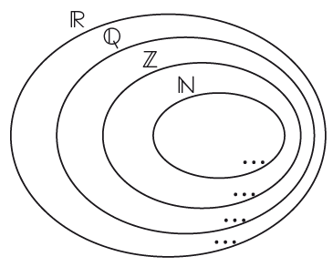
Sessie 1 : getallenverzamelingen
Kleur het gebied waar de irrationale getallen zich bevinden blauw.
IR

Slide 17
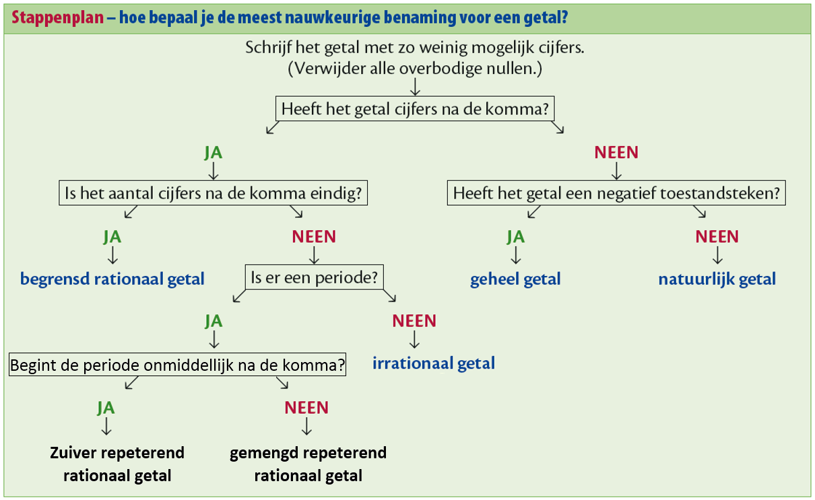
Sessie 1 : getallenverzamelingen

Slide 18
Sessie 1 : getallenverzamelingen
Bepaal de meest nauwkeurige benaming voor de volgende getallen:
2,10505…
–5,254
13,0
2,145875…

Slide 19
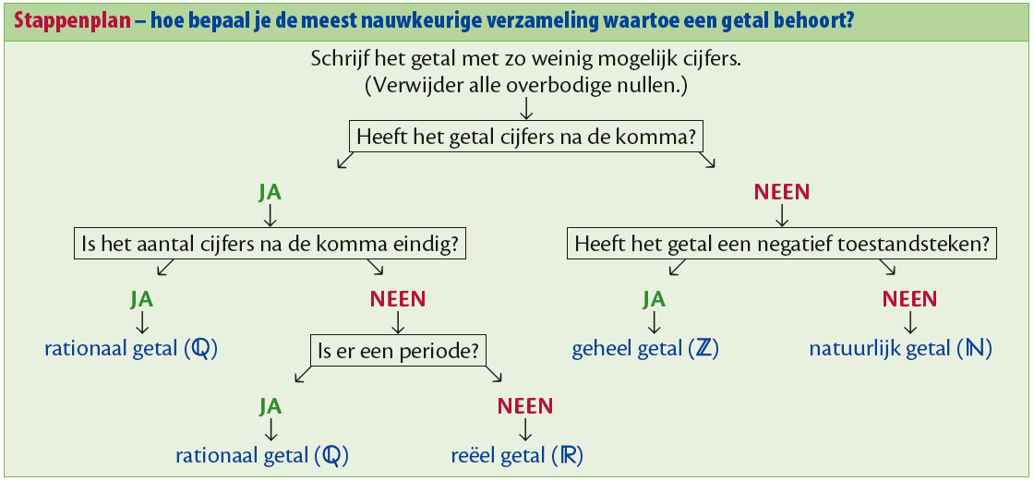
Sessie 1 : getallenverzamelingen
Wat indien het getal nergens toe behoort volgens deze flowchart?
Voorbeeld: …

Slide 20
Sessie 1 : getallenverzamelingen
Bepaal de meest nauwkeurige verzameling waartoe de volgende getallen behoren:
$\frac{3}{8}$
- $\frac{ √4}{2}$
0,956842365…
$π/3$
2,533…

Slide 21
Sessie 1 : getallenverzamelingen
Af te werken oefeningen leerstof getallenleer basis verzamelingen
Zie LEHO
Opdracht basisleerstof getallenleer
+ oplossing

Slide 22
Sessie 1 : getallenverzamelingen
OPDRACHT – mijn eerste les
Ontwerp tegen volgende week een lesje over getallenleer (max 10 min) door gebruik te maken van het leerplan en cursusmateriaal : Matrix 1 leerwerkboek
De leerkracht geeft elke student een specifiek onderdeel van deze leerstof
Post de opdracht in de dropbox in LEHO tegen ten laatste woensdag 23:59:59

